Slide 1
Trường Tiểu học Ái Mộ A
Bài giảng Lớp 3
Môn: Toán
Tuần: 24
Bài :Thực hành xem đồng hồ
Giáo viên : Nguyễn Thị Thúy

Slide 2
YÊU CẦU THAM GIA TIẾT HỌC
Chuẩn bị đầy đủ sách vở, đồ dùng
Tắt mic,
mở camera. Tập trung lắng nghe
Chủ động ghi chép
Thực hành theo yêu cầu của cô
NHỮNG LƯU Ý AN TOÀN VỀ ĐIỆN
- Phải sạc pin trước khi sử dụng máy
- Không được sạc pin khi đang học

Slide 3
Thứ sáu ngày 4 tháng 3 năm 2022
Toán
Thực hành xem đồng hồ
( trang 123,125)

Slide 4
Mục tiêu:
- Củng cố biểu tượng về thời gian.
- Biết cách xem đồng hồ (chính xác đến từng phút, kể cả mặt đồng hồ có ghi số La Mã ).

Slide 5
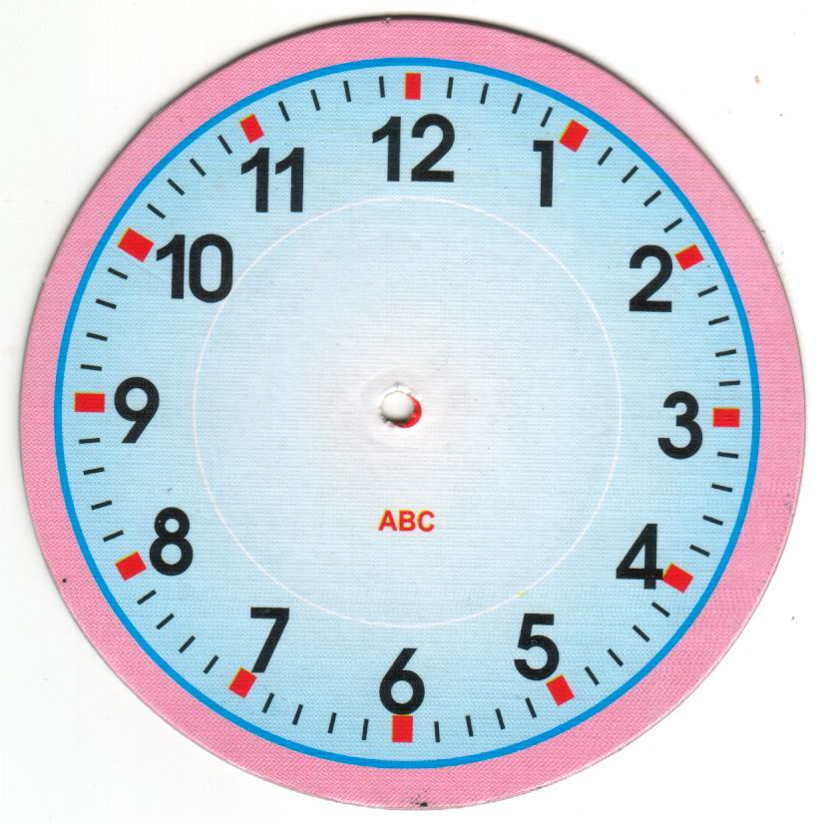
* Đồng hồ chỉ mấy giờ?
6 giờ 10 phút
* Nêu vị trí kim giờ và kim phút khi đồng hồ chỉ 6 giờ 10 phút?
Kim giờ ở vị trí hơn số 6 một chút và kim phút chỉ số 2

Slide 6
Đồng hồ chỉ mấy giờ?
6 giờ 13 phút
- Kim giờ và kim phút đang ở vị trí nào?
- Kim giờ ở vị trí quá số 6 một chút. Như vậy là hơn 6 giờ. Kim phút ở vạch nhỏ thứ ba sau số 2.
* Đọc giờ hơn: Số giờ + số phút hơn.

Slide 7
Đồng hồ chỉ mấy giờ?
6 giờ 56 phút
Hoặc 7 giờ kém 4 phút
Còn thiếu mấy phút nữa thì đến 7 giờ?
* Còn thiếu 4 phút nữa thì đến 7 giờ, ta có cách đọc giờ thứ hai là 7 giờ kém 4 phút.
*Khi kim phút chỉ quá số 6, ta đọc giờ kém:
Số giờ kế tiếp + kém + số phút kém

Slide 8
6 giờ 10 phút
6 giờ 13 phút
6 giờ 56 phút
*GHI NHỚ:
Hoặc 7 giờ kém 4 phút
Nếu kim phút chưa vượt quá số 6 (theo chiều quay của kim đồng hồ) thì có một cách đọc giờ.
Nếu kim phút vượt quá số 6 ( theo chiều quay của kim đồng hồ) thì có hai cách đọc giờ.

Slide 9
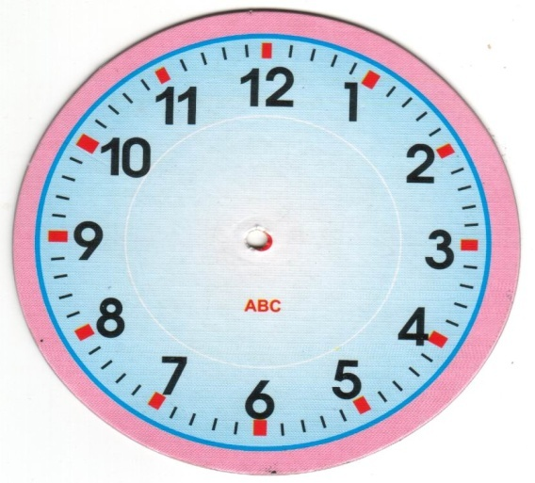
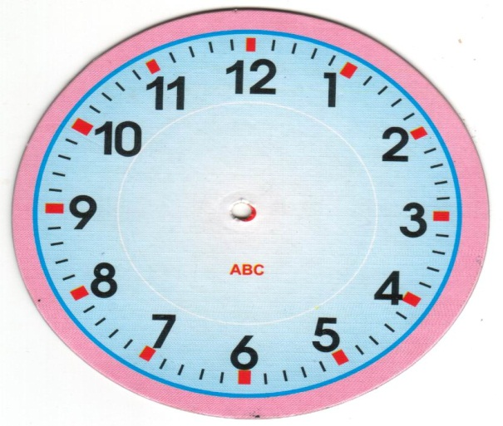
Bài 1(123):
Mỗi đồng hồ chỉ mấy giờ?
A
B
c
2 giờ 9 phút
5 giờ 16 phút
11 giờ 21 phút
D
E
G
9 giờ 34 phút
10 giờ 39 phút
3 giờ 57 phút
Hoặc 10 giờ kém 26 phút
Hoặc 11 giờ kém 21 phút
Hoặc 4 giờ kém 3 phút

Slide 10
Bài 2(123): Đặt thêm kim phút để đồng hồ chỉ:
a) 8 giờ 7 phút
b) 12 giờ 34 phút
c) 4 giờ kém 13 phút

Slide 11
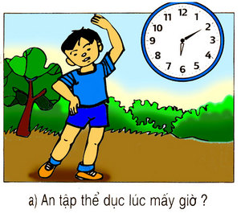
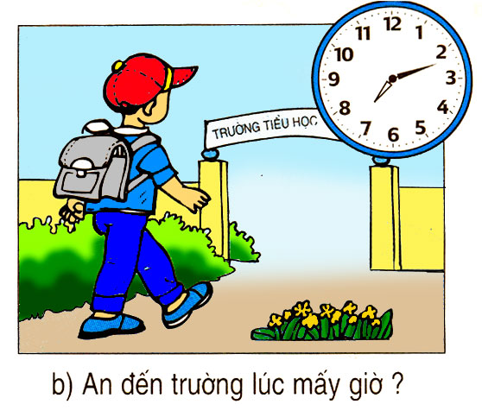
Bài 1(125):
Xem tranh rồi trả lời các câu hỏi sau:
a) An tập thể dục lúc mấy giờ?
An tập thể dục lúc
6 giờ 10 phút
b) An đến trường lúc mấy giờ?
An đến trường lúc
7 giờ 12 phút

Slide 12
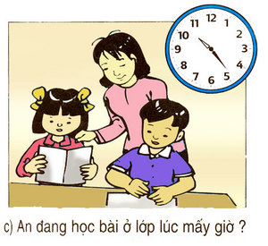
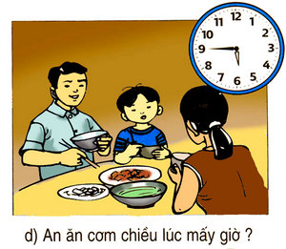
c) An đang học bài ở lớp lúc mấy giờ?
An đang học bài ở lớp
lúc 10 giờ 24 phút
An ăn cơm chiều lúc 5 giờ 45 phút
hoặc 6 giờ kém 15 phút.
d) An ăn cơm chiều lúc mấy giờ?

Slide 13
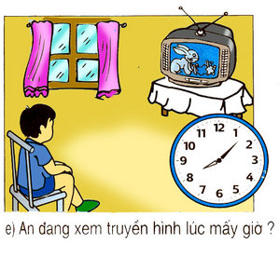
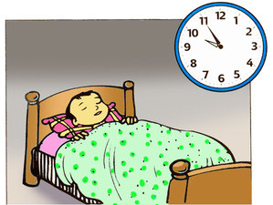
An đang xem truyền hình
lúc 8 giờ 7 phút.
e)An đang xem truyền hình lúc mấy giờ?
An đang ngủ lúc 9 giờ 55 phút
hoặc 10 giờ kém 5 phút.
d) An đang ngủ lúc mấy giờ?

Slide 15
Bài 2:
Vào buổi chiều hoặc buổi tối hai đồng hồ nào chØ cùng thời gian?
19:03
H
XI
XII
I
XI
XII
I
A
X
II
X
II
D
IX
III
IX
III
VIII
13:25
I
VIII
IV
IV
VII
VI
V
VII
VI
V
K
XI
XII
I
XII
I
20:17
XI
X
II
X
II
IX
III
IX
III
VIII
L
IV
VIII
IV
21:05
VII
V
VII
V
VI
E
VI
B
XI
XII
I
XII
I
17:50
M
XI
X
II
X
II
IX
III
IX
III
VIII
IV
VIII
IV
C
VII
V
14:41
N
G
VI
VII
VI
V

Slide 16
*GHI NHỚ:
Nếu kim phút chưa vượt quá số 6 (theo chiều quay của kim đồng hồ) thì có một cách đọc giờ .
Nếu kim phút vượt quá số 6 ( theo chiều quay của kim đồng hồ) thì có hai cách đọc giờ .
* Trường hợp này, thông thường ta đọc giờ kém

Slide 17
Mục tiêu:
- Củng cố biểu tượng về thời gian.
- Biết cách xem đồng hồ (chính xác đến từng phút, kể cả mặt đồng hồ có ghi số La Mã ).

Slide 18
- Ôn lại cách xem đồng hồ. - Hoàn thành vở bài tập Toán - Chuẩn bị bài sau: Bài toán liên quan đến rút về đơn vị ( Tr. 128)
Dặn dò

Slide 19
CHÀO CÁC EM !

